Slide 1
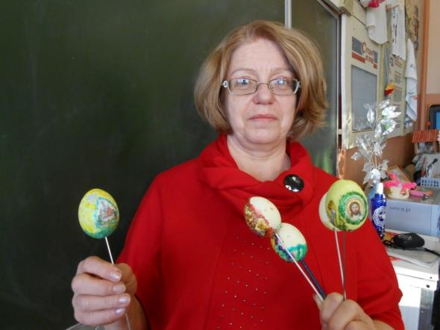

Оформление яиц в технике декупаж

Slide 2
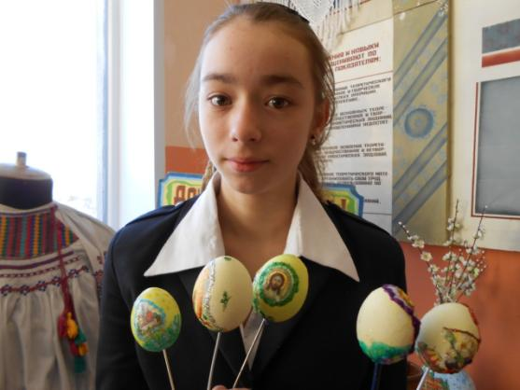
Техника декупаж появилась впервые в Германии в конце 15 века. В течении нескольких столетий немецкие ремесленники вырезанные из бумаги орнаменты использовали для художественного оформления мебели.
Сегодня декупаж переживает второе рождение. Картинки вырезаются из различной бумаги, а затем приклеивают к любой поверхности. Очень популярна техника объемного декупажа.

Slide 3

Для работы понадобится:
- яичная скорлупа (ЦЕЛАЯ!),
- белая акриловая краска (грунт) на водной основе,
- акриловый лак на водной основе,
- колеры,
- акриловый контур
- клей ПВА
-салфетки
- терпение и аккуратность (поскольку яичная скорлупа — материал довольно хрупок!

Slide 4
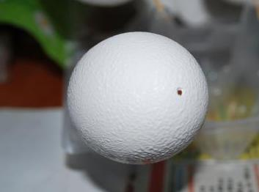
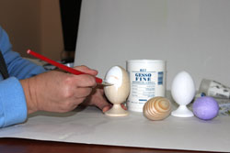
ПОДГОТОВКА ЯЙЦА К РАБОТЕ.
На яичной скорлупе делаем две (в противоположных сторонах) дырочки и( методом выдувания ) выдуваем яичную массу, яйцо моем и высушиваем.
Яичную скорлупу грунтуем (покрываем тонким слоем водоэмульсионной краской с помощью губки.

Slide 5
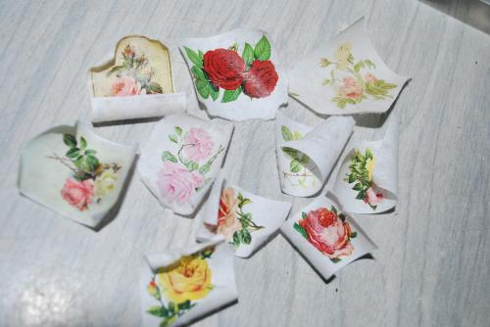
Ножницами вырезаем из салфетки нужный рисунок, убираем лишние слои салфетки. Наклеиваем мотивчики (вырезанные из салфетки, при помощи клея ПВА и кисточки так, чтобы небыло складок на рисунке.) Сушим, покрываем акриловым контуром , раскрашиваем красками или гелем.

Slide 6
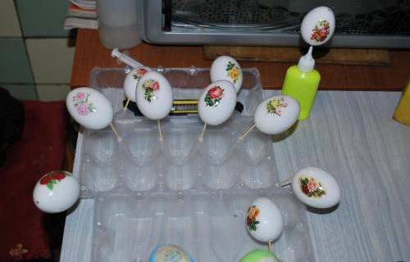
Разводим белую акриловую краску с колером до получения желаемого оттенка и равномерно «чпокаем» всё яйцо вокруг рисунка. Сушим, покрываем 2-мя слоями лака, снова сушим.

Slide 7
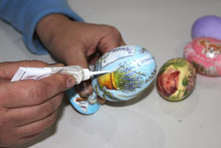

Slide 8
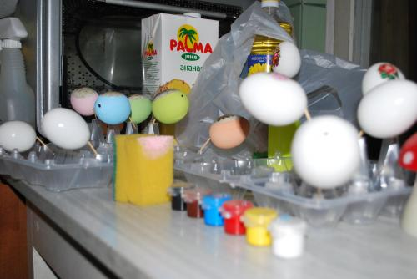

Slide 10
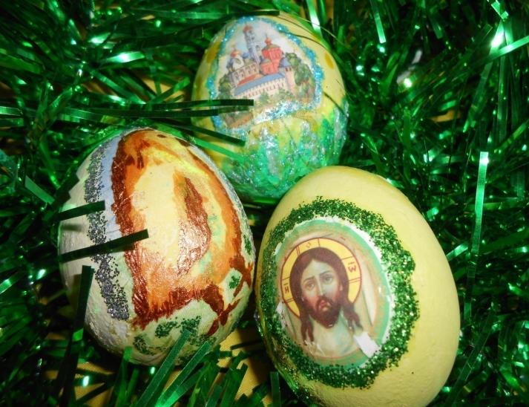

Slide 11
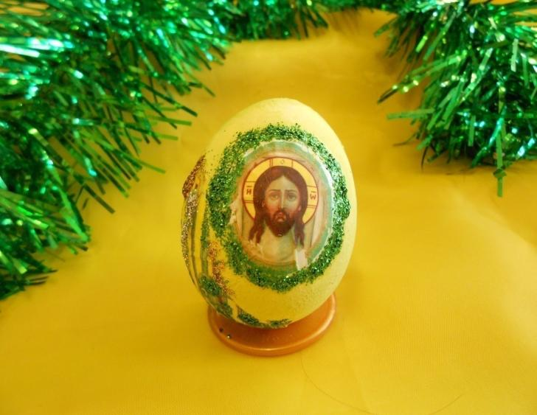

Slide 12
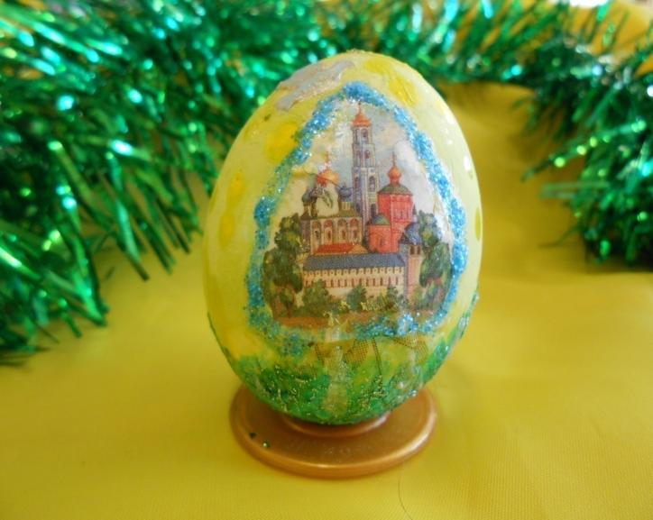

Slide 13
